Slide 1
网络爬虫爬取天气
01
———爬取莆田市三月天气

Slide 2
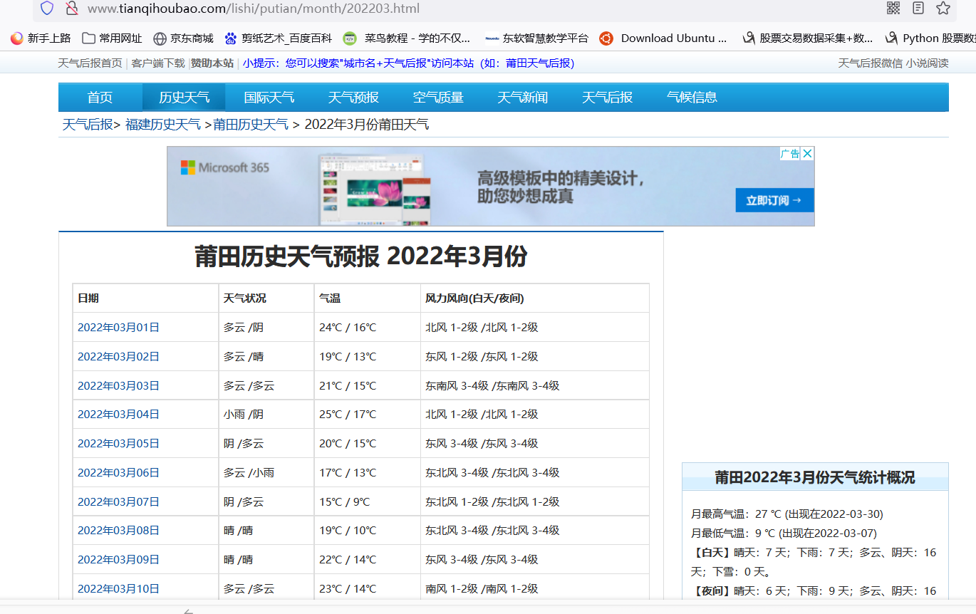
http://www.tianqihoubao.com/lishi/putian/month/202203.html

Slide 3
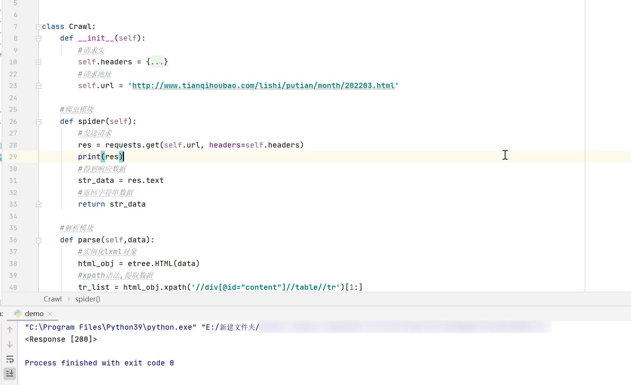
查看网站源代码显示连接成功

Slide 4
代码讲解
02
1.从网络上获取天气后报网页内容
2.提取网页内容
3.进行数据保存以及可视化

Slide 5
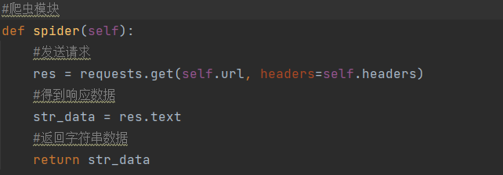
创建模块

Slide 6
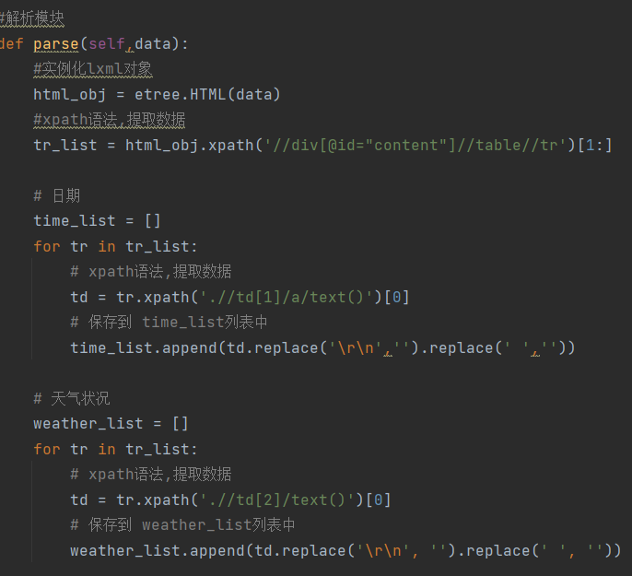
解析模块

Slide 7
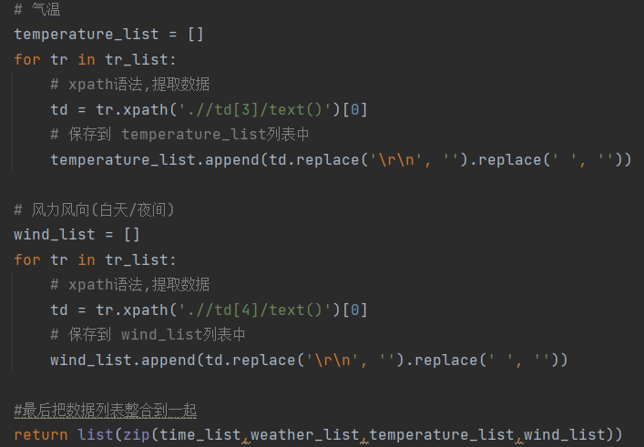
爬取气温和风力风向

Slide 8
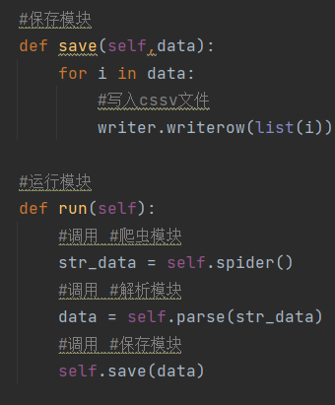
保存模块

Slide 9
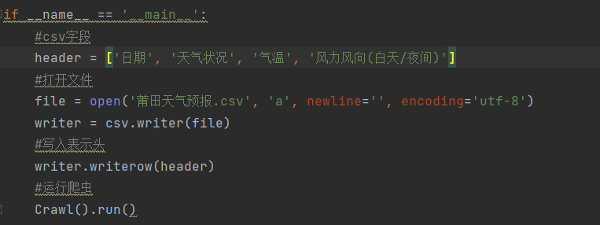

Slide 10
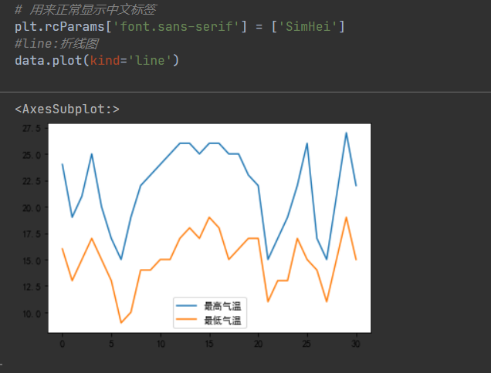
可视化展示

